Slide 1



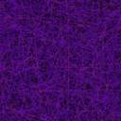
РАЗРАБОТКА И ВНЕДРЕНИЕ ТЕХНОЛОГИИ ПОЛИМЕРНОГО ЗАВОДНЕНИЯ ДЛЯ УВЕЛИЧЕНИЯ НЕФТЕОТДАЧИ ПЛАСТОВ
Лаборатория инженерного профиля КазНТУ
имени К.И. Сатпаева
Частное учреждение «Институт полимерных материалов и технологий»
Руководитель проекта – Кудайбергенов С.

Slide 2
Уровень инновационной разработки
Уровень разработки высокий, т.к. реализован способ применения известного вещества - полисахарида – по новому назначению.
Инновационная сторона проекта заключается в использовании однокомпонентной гелеполимерной системы «Полисаха» с целью увеличения производительности нефтяных скважин.
По результатам опытно-промышленных испытаний предлагаемая технология не имеет аналогов в мировом масштабе среди известных технологий полимерного заводнения.
Изобретение «Способ повышения нефтеотдачи пластов» защищено патентом РК № 29470 от 25.12.2014.
Стадии проработки и степень готовности
С 2010 по 2013 годы проведены лабораторные эксперименты.
В октябре 2013 и сентябре 2014 года проводились 2 опытно-промышленных испытания на месторождении «Кумколь» с участием представителей АО «Тургай-Петролеум», АО «Лукойл», АО «НИПИнефтегаз», АО «Институт нефтепромысловой химии», ЧУ «Институт полимерных материалов и технологий» и Юго-восточной сервисной группы (ЮВСГ).
На данном этапе технология полностью готова для широкомасштабного применения на нефтяных месторождениях.

Slide 3
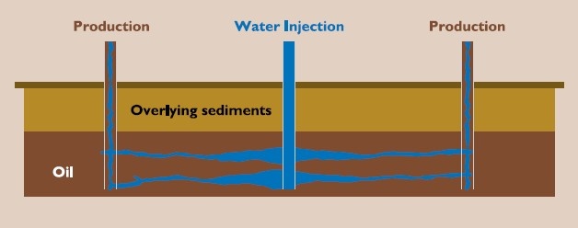
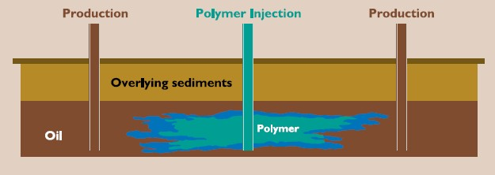
Суть технологии полимерного заводнения заключается
в выравнивании фронта вытеснения, увеличения
охвата пласта и повышения нефтеотдачи

Slide 4
Основные потребительские свойства технологии полимерного заводнения
Технология полимерного заводнения востребована для казахстанских месторождений на поздней стадии разработки с высокой обводненностью, т.е. больше 95%.
Срок эксплуатации технологии полимерного заводнения составляет 1-2 года.
Технология полимерного заводнения экологически безопасна из-за способности полисахарида к биодеградации в пластовых условиях.

Slide 5
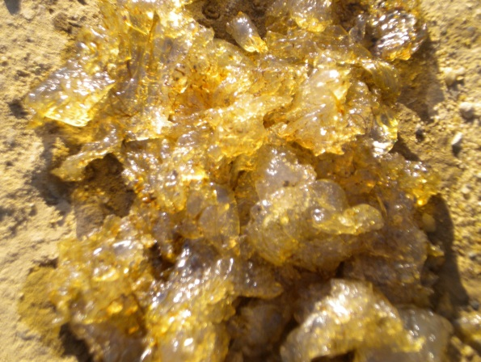
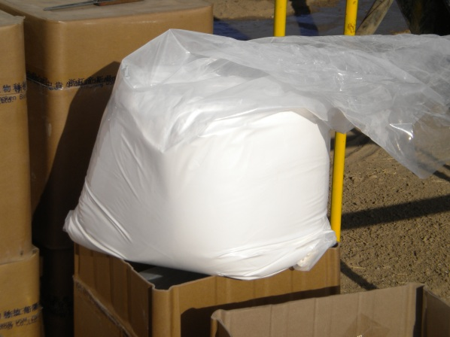
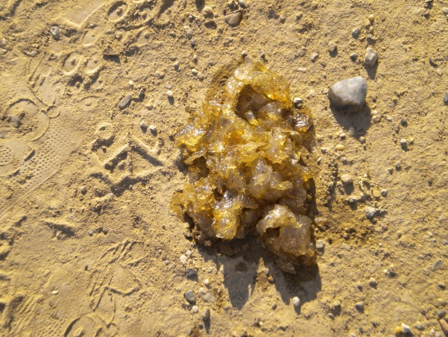
Уникальность, отличие инновации
Уникальность предлагаемой технологии заключается в том, что используемая гелеполимерная система на основе полисахарида является однокомпонентной. Тогда как существующие технологии являются многокомпонентными. Используемый полисахарид обладает уникальной способностью образовывать гель при контакте с солёной водой в нефтяном пласте.

Slide 6
«Ноу-хау» технологии полимерного заводнения
Предлагаемая технология приводит к уменьшению проницаемости обводнённых каналов фильтрации, перераспределению потоков фильтрации, увеличению охвата пласта заводнением и в конечном результате к увеличению дебита нефти из соседних добывающих скважин. Образование твёрдой гелевой структуры в пластовой воде с высокой минерализацией приводит к закупорке порового пространства и перераспределению потоков фильтрации.

Slide 7
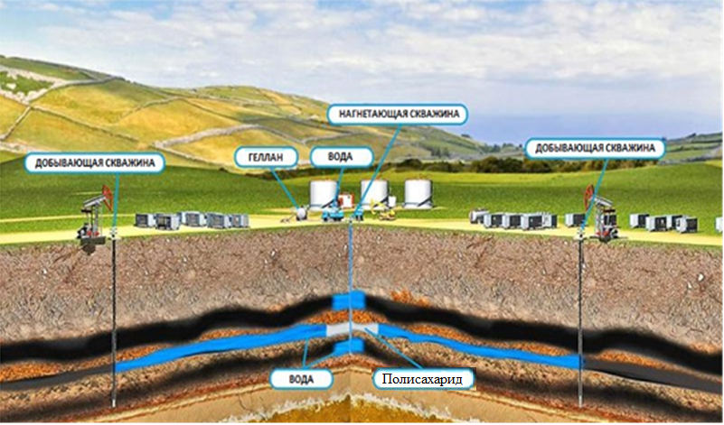
Схематическое представление изменения фильтрационных потоков и перенаправления их в низкопроницаемые нефтенасыщенные каналы

Slide 8
Технологические преимущества предлагаемой технологии:
Традиционно используемые для увеличения нефтеотдачи и поставляемые из-за рубежа полиакриламид (ПАА) и/или гидролизованный полиакриламид (ПААГ) в казахстанских условиях оказались малоэффективными при высокой минерализации пластовых вод и высокой температуре.
Основными преимуществами полисахарида, потенциально используемого для увеличения нефтеотдачи пластов, являются:
низкий расход полимера;
широкий диапазон регулирования вязкостных свойств рабочего агента;
эффективное тампонирование высокопроницаемых каналов фильтрации и перенаправление фильтрационных потоков в низкопроницаемые пропластки;
высокая технологичность предлагаемой технологии по сравнению с известными в расчете на 1 тонну сухого реагента;
экологическая безопасность технологии из-за способности полисахарида к биодеградации в пластовых условиях.

Slide 9
Сравнительный анализ эффективности технологии полимерного заводнения с участием Полисаха и других существующих технологий
Месторождение/ Реагент | Количество нагнетательных скважин | Масса сухого реагента, (тонна) | Масса дополнительно добытой нефти, (тонна) | Технологическая эффективность٭, (тонна/тонна) | Время, (месяцы)
Кумколь/Полисаха (2013) | 2 | 2 | 5890 | 2945 | 11
Кумколь/Полисаха (2014) | 3 | 3 | 5139 | 1713 | 4
Бузачи/PAA (2011) | 1 | 42 | 16 000 | 380 | 12
Дацин/ PPG | 4 | 134 | 15 000 | 113 | 10
Жон-гуан, PPG | 2 | 20,5 | 3239 | 158 | 3
Усинское/Галка | Данные отсутствуют | 117 | 10 316 | 88 | 6
*Технологическая эффективность это отношение массы дополнительно добытой нефти к массе используемого реагента.

Slide 10
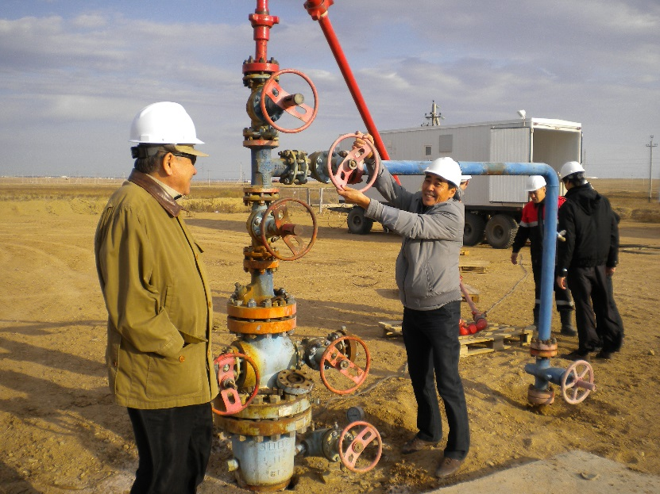
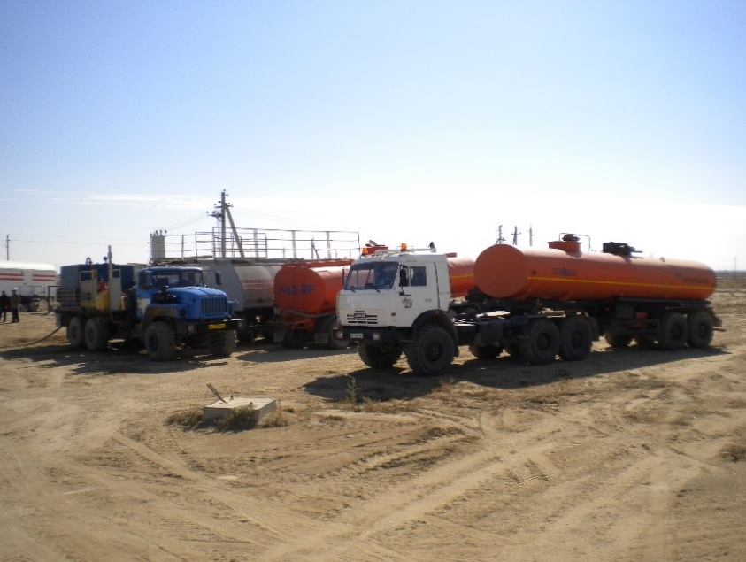
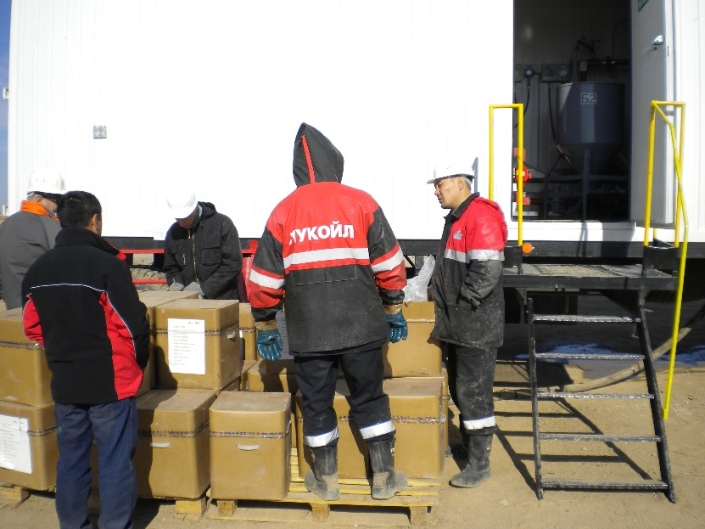
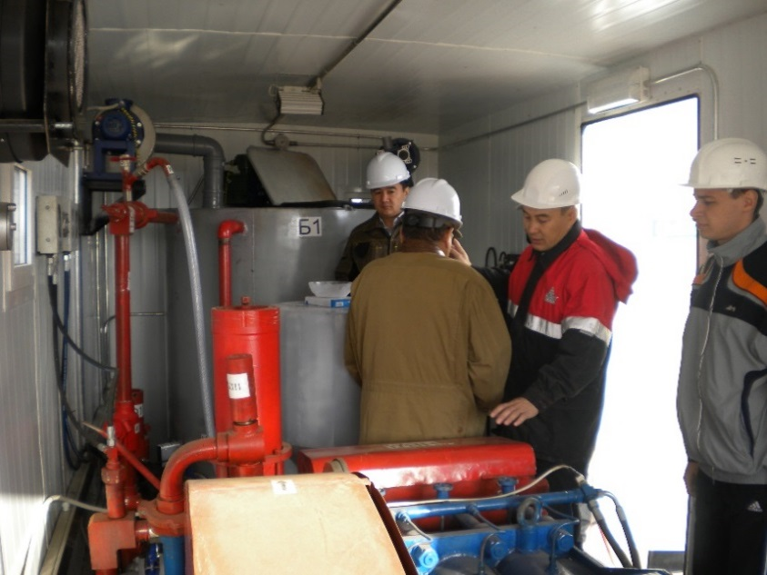
Опытно-промышленные испытания технологии полимерного заводнения на месторождении «Кумколь»

Slide 11
Перспективность технологии заключается в возможности реанимирования критически обводнённых скважин

Slide 12
Коммерческая привлекательность технологии полимерного заводнения
По результатам опытно-промышленных испытаний (ОПИ) за 15 месяцев количество дополнительно добытой нефти достигло 10 030 тонн, что составляет чистую прибыль 5 058 910 долларов США.

Slide 13
Примерная оценка стоимости технологии полимерного заводнения в расчете на 1 скважину
Стоимость 1 тонны импортируемого полисахарида с доставкой до месторождения – 7,4 млн. тенге.
Предварительная обработка скважины – 2,5 млн. тенге.
Технологическое оборудование для подготовки раствора полимера и его закачки в одну нагнетательную (или добывающую) скважину – 3,5 млн. тенге.
Проживание и питание обслуживающего персонала на месторождении – 0,5 млн.тенге.
Отбор и анализ проб в течение 6 мес. – 2 млн. тенге.
Итого – 15,9 млн. тенге

Slide 14
Барьеры и риски
Дороговизна импортируемого продукта. Полисахарид дороже полиакриламида, традиционно используемого в нефтедобыче, в 5-6 раз.
Срок хранения полимера в сухом состоянии – 1 год.
Технология эффективна в основном для месторождений с содержанием соли не менее 10 г/л и при пластовой температуре ниже 80 С.
Эффективность технологии зависит от геологии пласта, т.е. глубины залегания нефти, пористости и проницаемости терригенной породы. Технология не апробирована для месторождений, имеющих карбонатную породу, например, Карачаганак.
Риски в основном связаны с правильным подбором нагнетательной и/или добывающей скважины.

Slide 15
РЕЗЮМЕ
Технология полимерного заводнения является новой и разработка принадлежит исключительно казахстанским ученым.
Технология нуждается в проведении дополнительных ОПИ на различных месторождениях РК с целью накопления статистического материала для анализа и оценки эффективности технологии .
Дальнейшее испытание технологии полимерного заводнения планируется провести на объектах: АО «Тургай-Петролеум», АО «Каражанбасмунай», АО «Саутс-Ойл», АО «Удмуртнефть» (Россия), Месторождение «Карамай» (КНР).
Разработчики технологии готовы подписать неисключительное лицензионное соглашение с инвесторами на взаимовыгодных условиях.

